Slide 1

Faculdade de tecnologia e ciências da Bahia
Curso: Engenharia Civil
Disciplina: Estradas
Revisão
Professora: Juliane Souza

Slide 2
Avaliação II Unidade
Conteúdo
Locação da curva circular;
Superelevação
Superlargura
Data: 27/04/2022

Slide 3
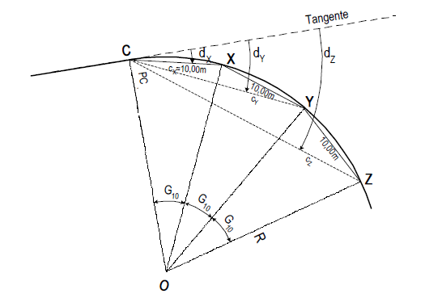

Locação da curva circular
Grau de uma curva (Gc)
O Grau de uma curva (Gc) para uma determinada corda (c) é, por definição, o ângulo central que corresponde à corda considerada.
Na figura está representada uma corda (c) de arco de círculo de raio R, a qual compreende um ângulo central (Gc), que é o grau da curva para a corda considerada
Onde:
G = grau da curva (ou ângulo que corresponde à corda c) (graus);
c = corda (m);
R = raio da curva circular (m).

Slide 4

Locação da curva circular
Deflexões de uma curva circular
A deflexão (dc) de uma curva circular, para uma corda (c) é, por definição, o ângulo formado entre a corda e a tangente à curva em uma das extremidades da corda
$$dc=\frac{G_{c}}{2}$$

Slide 5
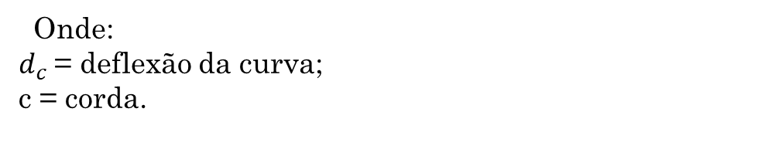

Locação da curva circular
Deflexão por metro
Define-se a deflexão por metro (dm) como sendo o valor da deflexão correspondente ao arco (ou à corda) de 1,00 m, calculando o seu valor, de forma simplificada, em proporção direta ao da deflexão correspondente à corda inteira.
$$d_{m}=\frac{d_{c}}{c}$$
Onde:
$d_{c}$= deflexão da curva;
c = corda.

Slide 6
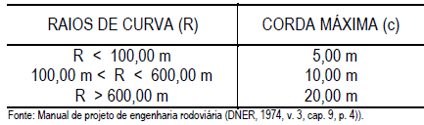
Locação da curva circular
Exemplo:
Calcular a deflexão para a locação de uma curva com raio de 300 m.

Slide 7
Locação da curva circular
Calcular o valor da deflexão por metro para a curva circular com raio R = 300,00 m utilizado na concordância projetada anteriormente.

Slide 8
Locação da curva circular
Preenchimento da caderneta de locação
Estaca | Arco (m) | Deflexão simples | Deflexão acumulada
PC = 90 + 15,00 m
91 + 0,00 m
91 + 10,00 m
92 + 0,00 m
PT = 92 + 9,00 m

Slide 9
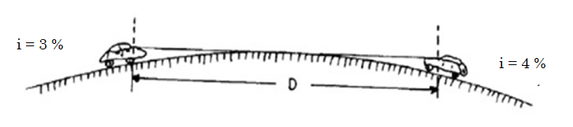

Exemplo
Dois veículos trafegam em sentidos contrários em uma rodovia com velocidade de 80 km/h. É uma região de relevo ondulado, as inclinações são dadas na ilustração abaixo. Em uma ultrapassagem qual a distância de parada segura para que não ocorra uma colisão?

